Slide 1

HOTEL ROOM BOOKING SYSTEM
with Concurrency Control
Preventing Double-Booking in a Multi-Client Environment
using Python Socket Programming
อชิระ จันทร์สว่าง รหัสนิสิต 6710451496 | หลักการสื่อสารคอมพิวเตอร์และการประมวลผลบนคลาวด์ 01418351
Notes:
1

Slide 2
02
The Problem We're Solving
1
สถานการณ์จริง
ลูกค้าหลายคนพยายามจองห้องพักเดียวกันในเวลาไล่เลี่ยกัน เช่นบน Agoda หรือ Booking.com
2
ความเสี่ยง
หากระบบจัดการไม่ดี จะเกิด Double Booking — ขายห้องเดียวให้ลูกค้า 2 คนพร้อมกัน
3
เป้าหมายโปรเจกต์
สร้างระบบจองห้องที่รับประกันว่ามีผู้ใช้เพียงคนเดียวเท่านั้นที่ได้สิทธิ์จองสำเร็จ แม้มีหลาย client ยิง request พร้อมกัน
4
ทำไมเลือกหัวข้อนี้
ตรงกับ domain ธุรกิจสาย travel-tech โดยตรง และเป็นหัวข้อสัมภาษณ์งาน backend ที่พบบ่อย (race condition, concurrency control)
Hotel Room Booking with Concurrency Control
2
Notes:
2

Slide 3
03
System Architecture
Client 1
Transport: TCP
Server
127.0.0.1:5000
Message Format: JSON over socket
Client 2
• Listens continuously
• Handles multiple clients
• Manages in-memory room state
State Storage: In-memory dict (R101–R105)
Client 3
project/
├── server.py ← runs continuously, waits for connections
├── client.py ← can run multiple instances (simulates multiple users)
└── README.md
Hotel Room Booking with Concurrency Control
3
Notes:
3

Slide 4
04
Why TCP over UDP?
Reliable Delivery
ข้อมูลการจอง/payment ต้องถึงปลายทางครบถ้วน ห้ามหาย
TCP vs UDP
1
TCP (เลือกใช้) | UDP
เน้นความแม่นยำ ครบถ้วน | เน้นความเร็ว
รับประกันลำดับข้อมูล | ไม่รับประกันลำดับ
เหมาะกับระบบจอง/การเงิน | เหมาะกับ video streaming
Ordered Delivery
Request/response ต้องมาตามลำดับ ไม่สลับกัน
2
Connection-Oriented
เหมาะกับ transaction ที่ต้องยืนยันสถานะให้ชัดเจน
3
Hotel Room Booking with Concurrency Control
4
Notes:
4

Slide 5
05
Protocol Design — HBP
Hotel Booking Protocol (HBP)
Protocol ที่ออกแบบเองสำหรับโปรเจกต์นี้ ทำงานบน JSON over TCP
• มี 4 actions หลัก: SEARCH_ROOM, LOCK_ROOM, CONFIRM_BOOKING, CANCEL_LOCK
• มี status code แบบ HTTP-style (200, 202, 409, 410 ฯลฯ)
• ห้องที่ถูก LOCKED ต้องถูก CONFIRM ภายใน 30 วินาที
ไม่งั้นจะถูกปลดล็อกอัตโนมัติ
AVAILABLE
LOCKED
BOOKED
(timeout)
กลับเป็น AVAILABLE
Hotel Room Booking with Concurrency Control
5
Notes:
5

Slide 6
06
The 4 Actions of HBP
Action | ความหมาย
SEARCH_ROOM | ค้นหาห้องว่าง — Read-only ไม่กระทบ state
LOCK_ROOM | ล็อกห้องชั่วคราว — จองสิทธิ์ก่อนใคร 30 วินาที
CONFIRM_BOOKING | ยืนยันจองห้องที่ล็อกไว้ — เปลี่ยนสถานะเป็น BOOKED ถาวร
CANCEL_LOCK | ยกเลิกล็อก — คืนห้องเป็น AVAILABLE ทันที
Hotel Room Booking with Concurrency Control
6
Notes:
6

Slide 7
07
HTTP-style Status Codes in HBP
Code | Phrase | ใช้เมื่อไหร่
200 | OK | ค้นหาสำเร็จทั่วไป
201 | Booking Confirmed | จองสำเร็จสมบูรณ์
202 | Lock Acquired | ล็อกห้องสำเร็จ
409 | Room Already Locked | มีคนอื่นล็อกห้องนี้อยู่
410 | Lock Expired | ล็อกหมดเวลาก่อนยืนยัน
404 | Room Not Found | ไม่พบห้องที่ระบุ
400 | Bad Request | รูปแบบ message ผิด
เน้น: 409 และ 410 คือหัวใจของ concurrency control — เป็นตัวบอกว่าระบบ "ปฏิเสธ" การจองซ้ำได้ถูกต้อง
Hotel Room Booking with Concurrency Control
7
Notes:
7

Slide 8
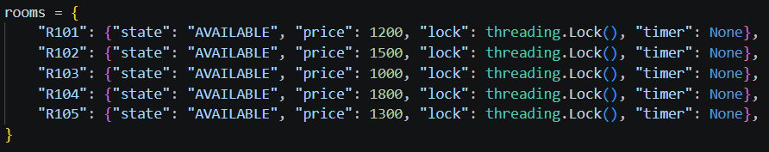
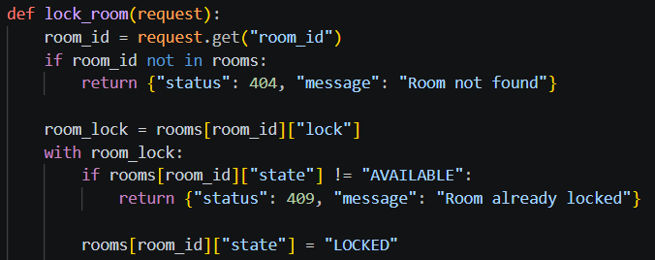
08
Design Decision: One Lock Per Room
• ใช้ threading.Lock() แยกอันต่อห้อง ไม่ใช่ lock เดียวทั้งระบบ
• Client ที่จอง R101 กับ client ที่จอง R102 ทำงานพร้อมกันได้เลย ไม่ต้องรอกัน
• ถ้าใช้ global lock เดียว ทุก request ต้องเข้าคิวทีละคน แม้จะจองคนละห้อง = คอขวดโดยไม่จำเป็น
• แสดงความเข้าใจเรื่อง lock granularity — trade-off ระหว่างความเร็วกับความซับซ้อน
• ทุก thread ต้องอ้างอิง Lock object ตัวเดียวกันต่อห้อง (คัดลอก Lock = ไม่มี mutual exclusion จริง)
Hotel Room Booking with Concurrency Control
8
Notes:
8

Slide 9
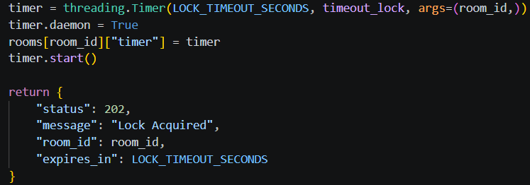
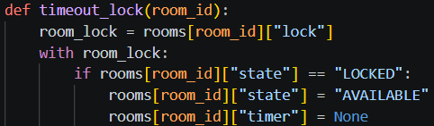
09
Automatic Lock Timeout
กลไกการทำงาน
• ใช้ threading.Timer ตั้งเวลา 30 วินาทีหลังล็อกสำเร็จ
• ถ้าไม่มี CONFIRM_BOOKING มาภายในเวลา ห้องจะกลับเป็น AVAILABLE อัตโนมัติ
Edge Case ที่ต้องระวัง
• Race condition ที่จังหวะ timer กำลังจะ fire พอดี กับตอนที่ client ส่ง confirm มาพร้อมกัน
• แก้ด้วย defensive state-checking: ก่อน timer จะรีเซ็ตห้อง ต้องเช็คสถานะปัจจุบันก่อนว่ายังเป็น LOCKED โดย client เดิมอยู่จริงหรือไม่
Hotel Room Booking with Concurrency Control
9
Notes:
9

Slide 10
10
Handling Multiple Clients Concurrently
Client 1
Thread 1
(daemon)
Shared Room State
(protected by
per-room Lock)
Client 2
Thread 2
(daemon)
Client 3
Thread 3
(daemon)
• Server สร้าง thread ใหม่ 1 อัน ต่อ 1 client connection
• ใช้ daemon=True เพื่อให้ thread ปิดตัวอัตโนมัติเมื่อ main process จบ
• ฟังก์ชัน handle_client() แยกการทำงานของแต่ละ client ออกจากกัน
• ป้องกันด้วย with lock: แทน acquire()/release() มือ — กัน lock ค้างหาก error เกิดกลางทาง
Hotel Room Booking with Concurrency Control
10
Notes:
10

Slide 11
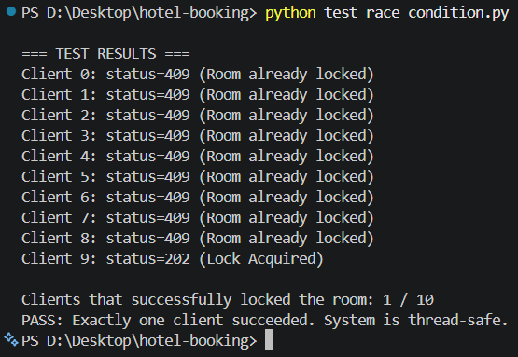
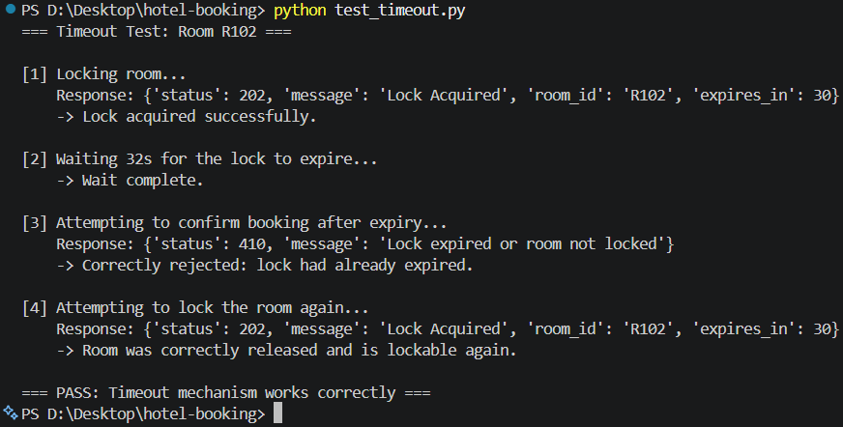
11
Concurrency Testing Results
Test 1: Race Condition Test
Test 2: Timeout Test
• จำลอง 10 client ยิง LOCK_ROOM R101 พร้อมกันเป๊ะ (ใช้ threading.Barrier)
ผลลัพธ์ที่คาดหวัง:
มีแค่ 1 client ได้ 202 Lock Acquired ที่เหลือได้ 409
• ล็อกห้องไว้ รอเกินเวลา timeout แล้วส่ง CONFIRM_BOOKING
ผลลัพธ์ที่คาดหวัง:
ได้ 410 Lock Expired และห้องสามารถถูกล็อกใหม่ได้ (202)
Hotel Room Booking with Concurrency Control
11
Notes:
11

Slide 12
Summary
1
ออกแบบ protocol เอง (HBP) บน TCP + JSON
Core Concepts
Demonstrated
2
แก้ปัญหา race condition ด้วย per-room locking
• TCP Socket Programming
• Multi-threading
• Lock Granularity
• Timeout Handling
• Race Condition Prevention
3
จัดการ timeout อัตโนมัติ พร้อมป้องกัน edge case ที่ timer ชนกับ confirm
4
ทดสอบ concurrency จริงด้วย automated test scripts
แนวทางต่อยอดในอนาคต
• เปลี่ยนจาก in-memory เป็น database จริง (เช่น Redis distributed lock)
• เพิ่มระบบ authentication
• รองรับหลายโรงแรม/หลายสาขา
Hotel Room Booking with Concurrency Control
12
Notes:
12

